Slide 1
HISTÓRIA Základnej školy Pribinova 1 Zlaté Moravce

Slide 2
Naša škola existuje 72 rokov. Je to najstaršia základná škola v Zlatých Moravciach. Nachádza sa v peknom prostredí v strede mesta, v bývalom parku, ktorý patril ku kaštieľu.
Stará mestská škola bola poškodená vojnou, a tak sa vtedy rozhodlo stavať novú, modernejšiu budovu .
Práce sa začali 23. júla 1947, staviteľom bol Juraj Bocian a mala niesť názov Stredná škola .
1. septembra 1949 bola budova pod strechou .
1.septembra 1950 sa začalo vyučovanie v novej budove, navštevovalo ju 617 žiakov a bolo 14 tried .

Slide 3
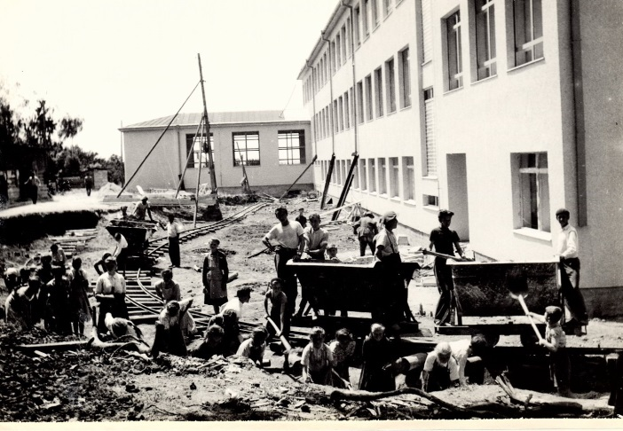
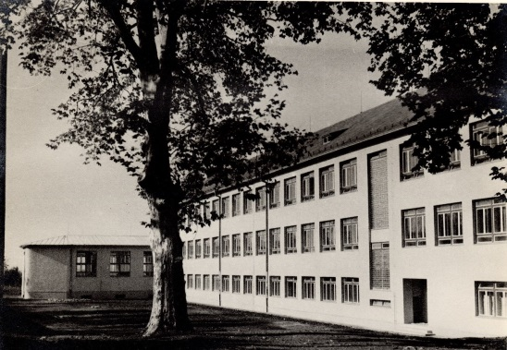
V roku 1951 bola škola premenovaná na Jednotnú deväťročnú školu, 876 žiakov, 15 tried
V roku 1953 bola vytvorená Osemročná stredná škola,
686 žiakov, 15 tried .
V roku 1960 bola nazvaná Základná deväťročná škola,
848 žiakov, 26 tried.

Slide 4
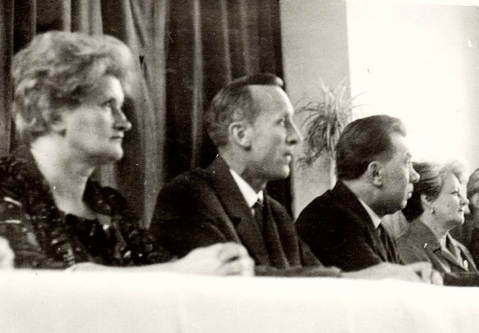
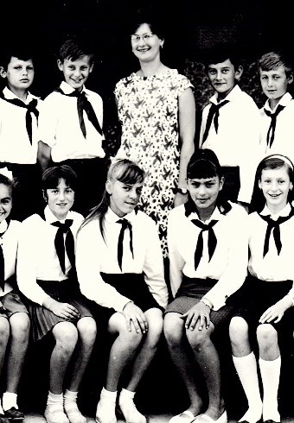
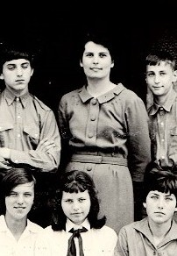
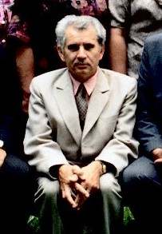
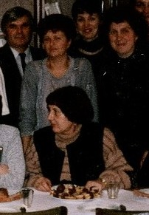
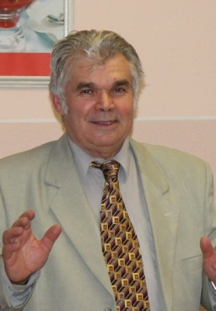
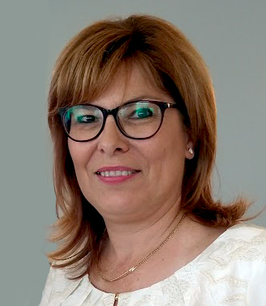
Riaditelia základnej školy
1948 – 1953 Andrej Horvát
1953 – 1960 Štefan Horvát
1960 – 1982 Rudolf Musl
1982 – 1990 Anna Dvončová
1990 – 1991 Jitka Rabatinová
1991 – 1996 Karol Pinter
1996 – 1998 Soňa Laktišová
1998 – 2014 Ivan Röhman
2014 – trvá Lenka Herdová

Slide 5
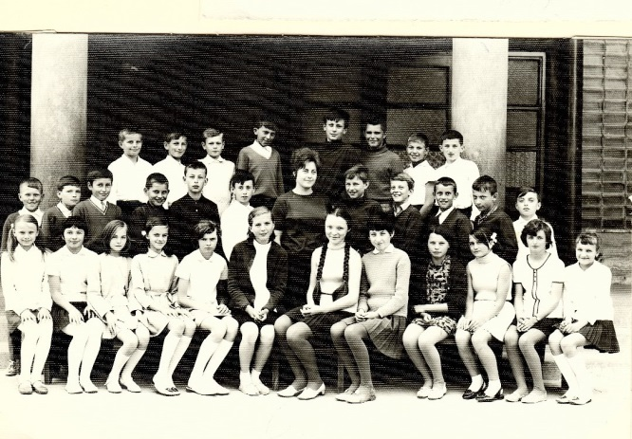
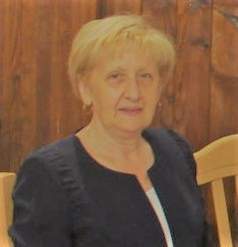
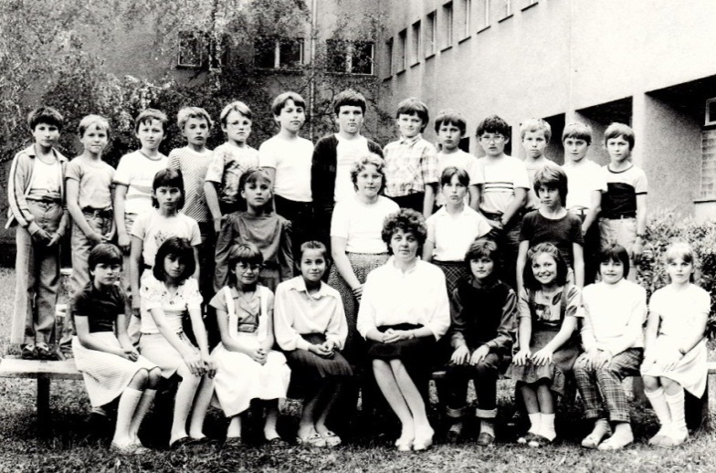
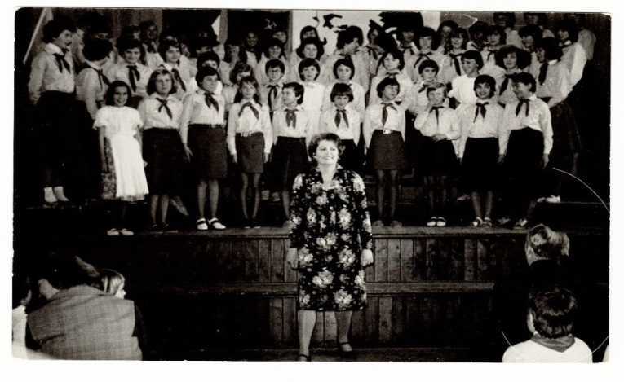
Najviac odpracovali v našej škole
títo učitelia, vychovávatelia:
Anna Hasprová (zástupkyňa ZŠ 24 rokov, od r. 1998-2022)
Elena Podhorná
Mária Dunčková
Rudolf Musl
Jozefína Špidlíková
Ján Pochyba
Viola Sládková-Šumná
Františka Podskalická
Anna Dvončová
Berta Páleníková
Ľudmila Mrázová
Mária Biela
Anna Škulová
Agáta Žišková
Ján Molnár
Július Rosenberg
Ľudmila Kohútová
Annetta Ďuriačová
Mária Skačanová

Slide 6
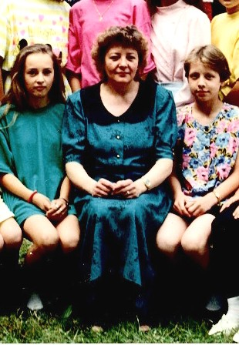
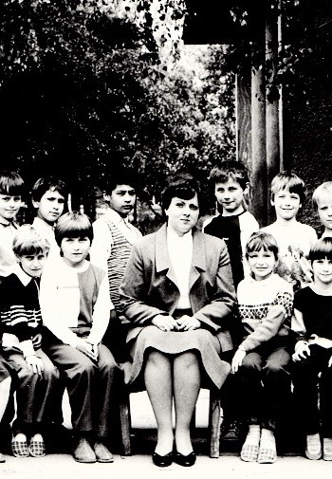
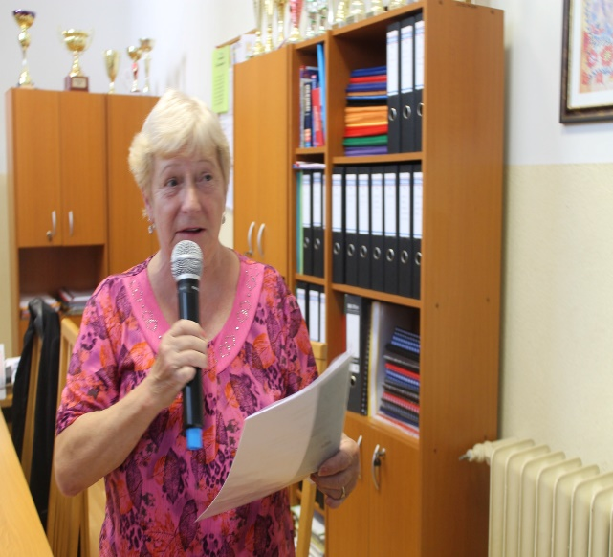
Ľudmila Levická-Bossiová
Anna Rosenbergová
Elena Waltersteinová
Anna Filipčíková
Marta Hudecová
Jana Šustáková
Anna Holičková
Eva Šabíková
Viera Rajčanová

Slide 7
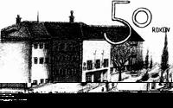
50.výročie
Základnej školy
Pribinova 1, Zlaté Moravce
Dňa 17.novembra 2000 sa konala oslava 50.výročia otvorenia Základnej školy na Pribinovej ulici v Zlatých Moravciach. Učitelia pripravili so svojimi žiakmi slávnostný program, vyzdobili triedy, vyčistili okolie školy.
Polstoročné jubileum bolo príležitosťou spomínať na minulé časy, ale aj dať si predsavzatia dosahovať stále lepšie výsledky a skrášľovať naďalej svoje okolie.

Slide 8
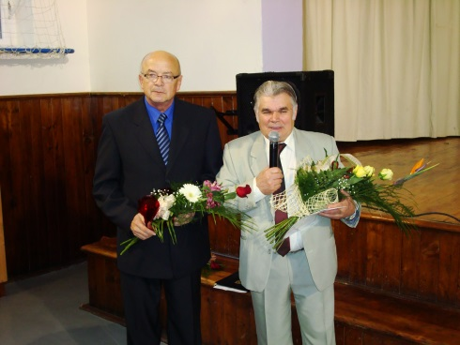
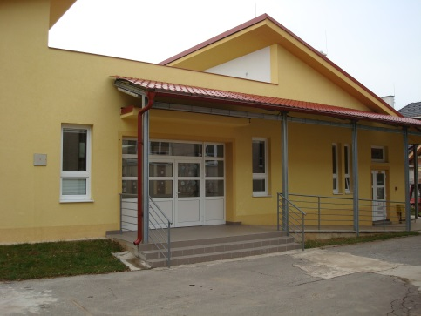
Otvorenie novej budovy
Slávnostné otvorenie novej budovy sa uskutočnilo 30.novembra 2011. Na slávnostnom otvorení predniesol príhovor primátor mesta Ing. Peter Lednár a odovzdal pamätný list pánovi riaditeľovi PaedDr. Ivanovi Röhmanovi.
Po úprimných slovách nasledoval pestrý kultúrny program.
Stavba sa zrealizovala z eurofondov v spolupráci s Mestom Zlaté Moravce ako projekt Modernizácia Základnej školy Pribinova. /2008/

Slide 9
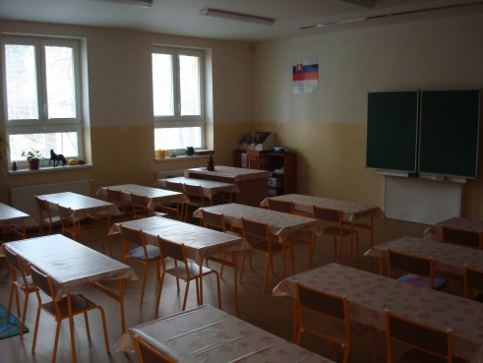
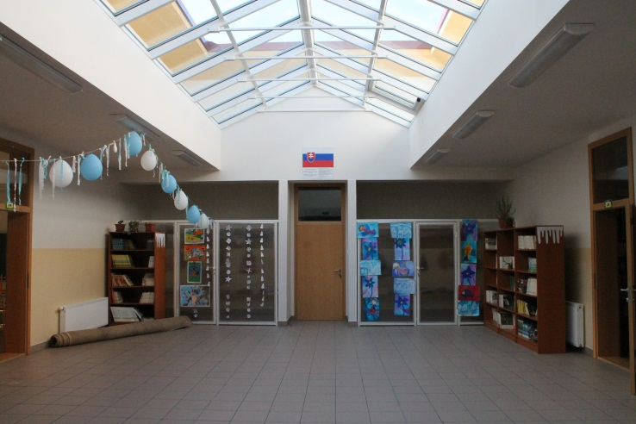
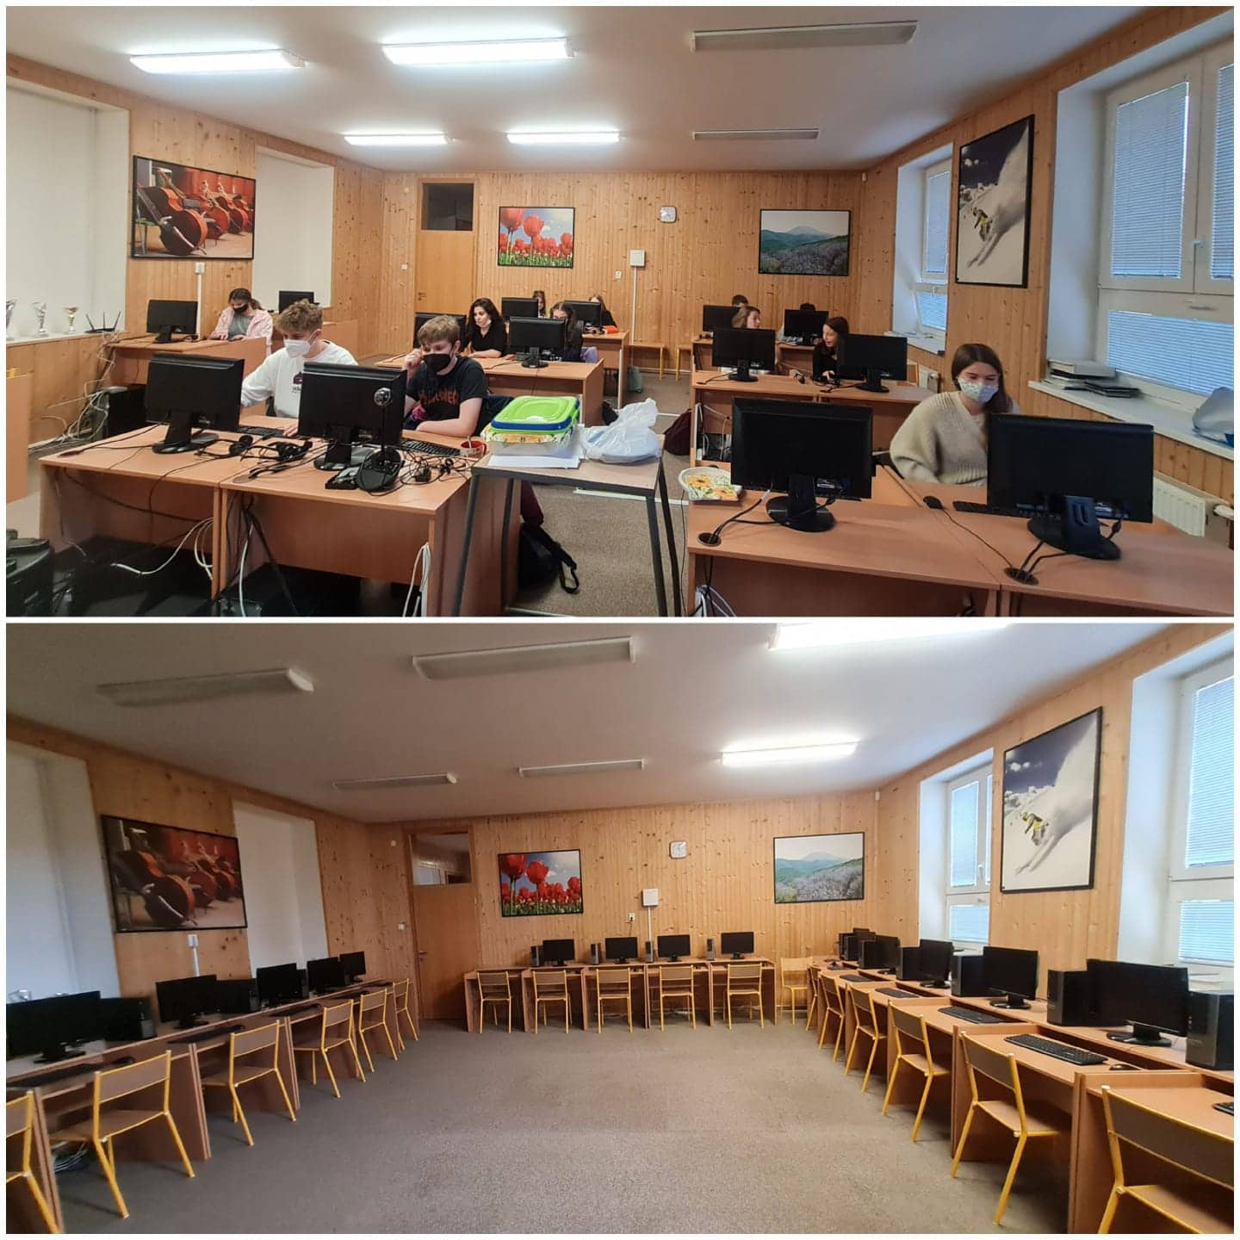
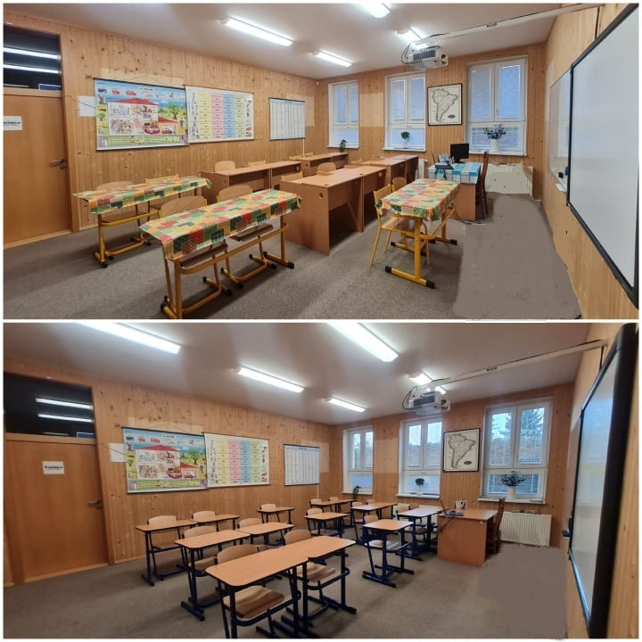
Budova sa nachádza na mieste bývalých školských dielní. Do tejto budovy boli presťahované tri triedy základnej školy, ktoré dovtedy pôsobili v Materskej škole na Slnečnej ulici.

Slide 10
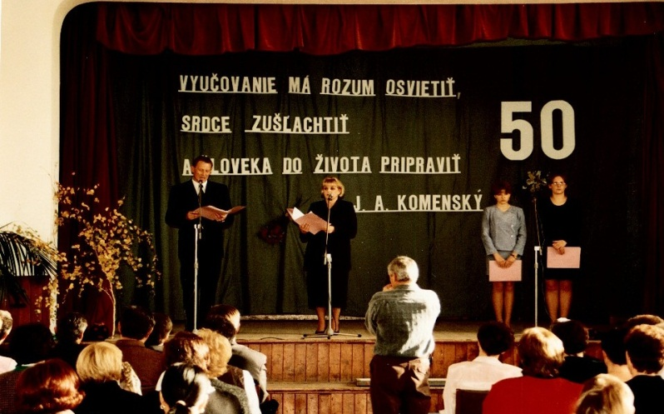
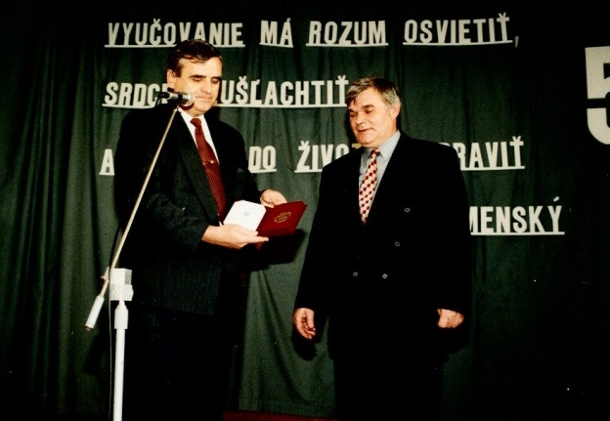
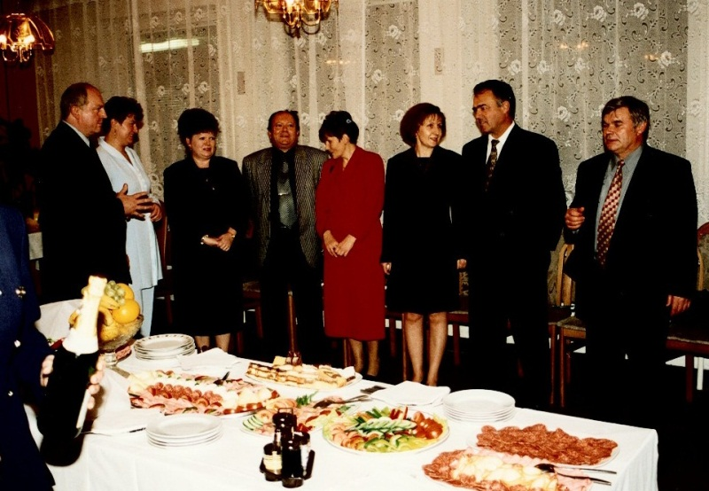
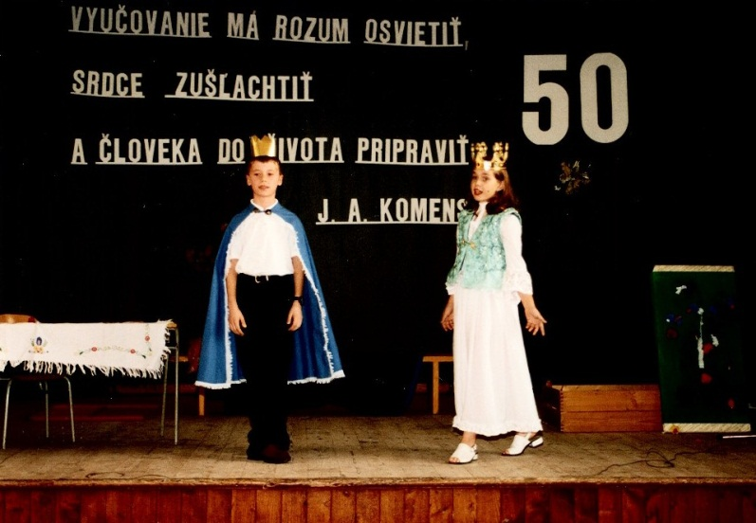

Slide 11
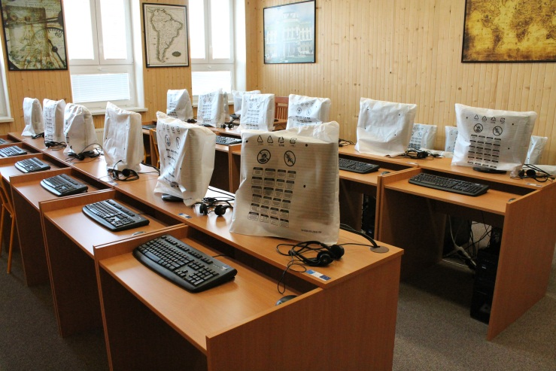
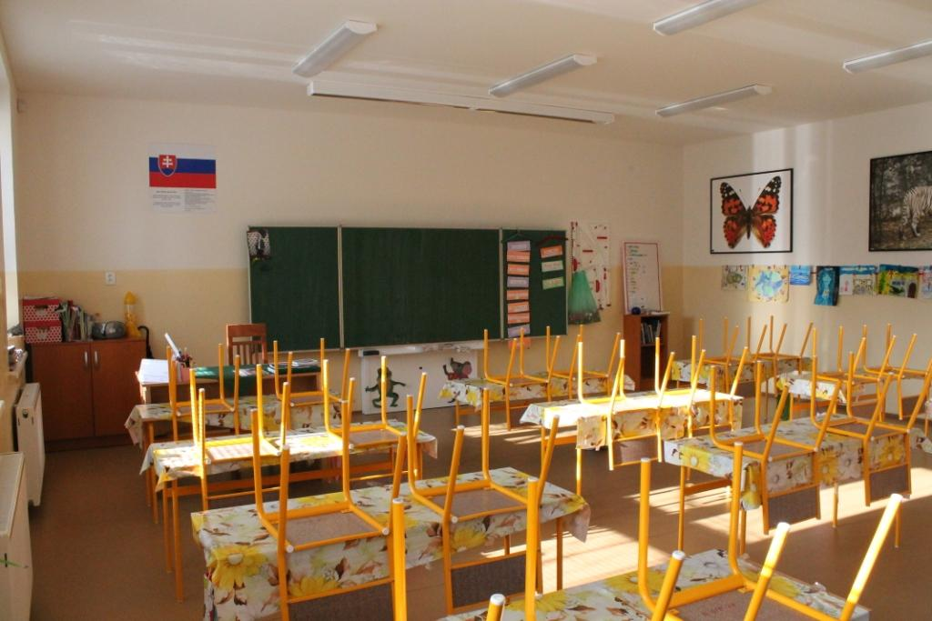
Nová budova má klasické učebne, podpornú učebňu, počítačovú,
jazykovú a knižnicu.

